Slide 1
SISTEM INFORMASI MANAJEMEN
Ayu Firdhayanti S.Kom., M.T.I

Slide 2
SISTEM
Adalah keterpaduan komponen-komponen dengan aneka fungsi masing-masing yang bekerja saling berinteraksi & berketergantungan untuk mencapai tujuan yang sama

Slide 3
INFORMASI
Kumpulan data yang telah diolah /diorganisasikan sehingga memiliki makna dan nilai yang sesuai dengan kebutuhan pengguna/user untuk digunakan dalam membantu proses pengambilan keputusan.

Slide 4
SISTEM INFORMASI
Kombinasi terpadu hardware, software, brainware, database, jaringan telekomunikasi , dan prosedur yang dibangun untuk mengumpulkan data, mengolah data menjadi bermacam bentuk informasi berkualitas, menyimpan, dan mendistribusikan informasi yang berguna bagi organisasi.

Slide 5
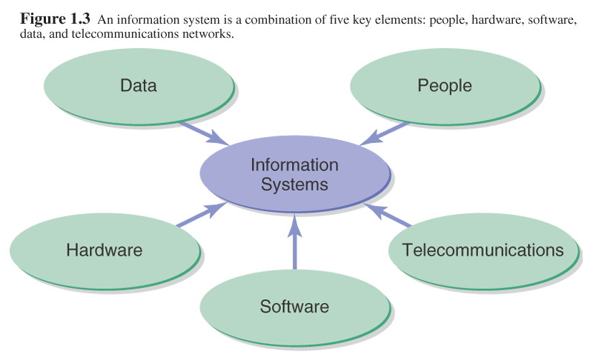
Elemen Kunci Sistem Informasi

Slide 6
Manajemen adalah proses untuk mencapai tujuan organisasi dengan memanfaatkan fungsi-fungsi manajemen seperti merencanakan (planning), mengorganisasikan (organizing), pelaksanaan (actuating) dan mengendalikan (controlling).
Planning : Manajer menggunakan logika dan metode tertentu untuk memikirkan dan menyusun tujuan dan tindakan untuk mencapai tujuan tersebut
Organizing : Manajer mengatur dan mengalokasikan pekerjaan, wewenang dan sumberdaya untuk mencapai tujuan/sasaran organisasi
Actuating : Manajer mengarahkan, mempengaruhi dan memotivasi anggota organisasi untuk melaksanakan tugasnya.
Controling : Manajer memastikan bahwa organisasi bergerak untuk mencapai tujuan/sasaran organisasi

Slide 7

Sistem Informasi Manajemen: sistem informasi berbasis komputer yang mengolah data menjadi informasi / laporan yang berkualitas dari berbagai divisi fungsional suatu organisasi dan dapat digunakan oleh semua tingkatan manajemen dalam membantu membuat keputusan rutin / terstruktur.
7
Notes:
SIM & TI session 13 & 14
7

Slide 8
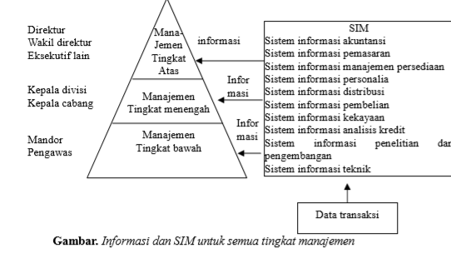
Tiga tingkatan proses manajemen
Semua sistem-sistem informasi tersebut dimaksudkan untuk memberikan informasi
kepada semua tingkatan manajemen, yaitu :
manajemen tingkat bawah (lower level
management),
managemen tingkat menengah (middle level management) dan
manajemen
tingkat atas (top level management).

Slide 9
Tingkat Konsentrasi
Top Management
Middle Management
Operational Management
9
Notes:
SIM & TI session 13 & 14
9
12

Slide 10
TUJUAN SISTEM INFORMASI MANAJEMEN
Menyediakan informasi dalam rangka pengambilan keputusan.
2. Menyediakan informasi yang digunakan dalam suatu perencanaan, pengendalian, pengevaluasian dan perbaikan berkelanjutan.
3. Menyediakan informasi yang dipergunakan dalam suatu perhitungan harga pokok produk, jasa dan tujuan lainnya sesuai dengan keinginan manajemen

Slide 11
Diagram Alur SIM u/ Problem Solving
Masalah Bisnis
Manajemen
Sistem Informasi
Organisasi
Solusi Bisnis
Teknologi
11
Notes:
SIM & TI session 13 & 14
11

